Slide 1
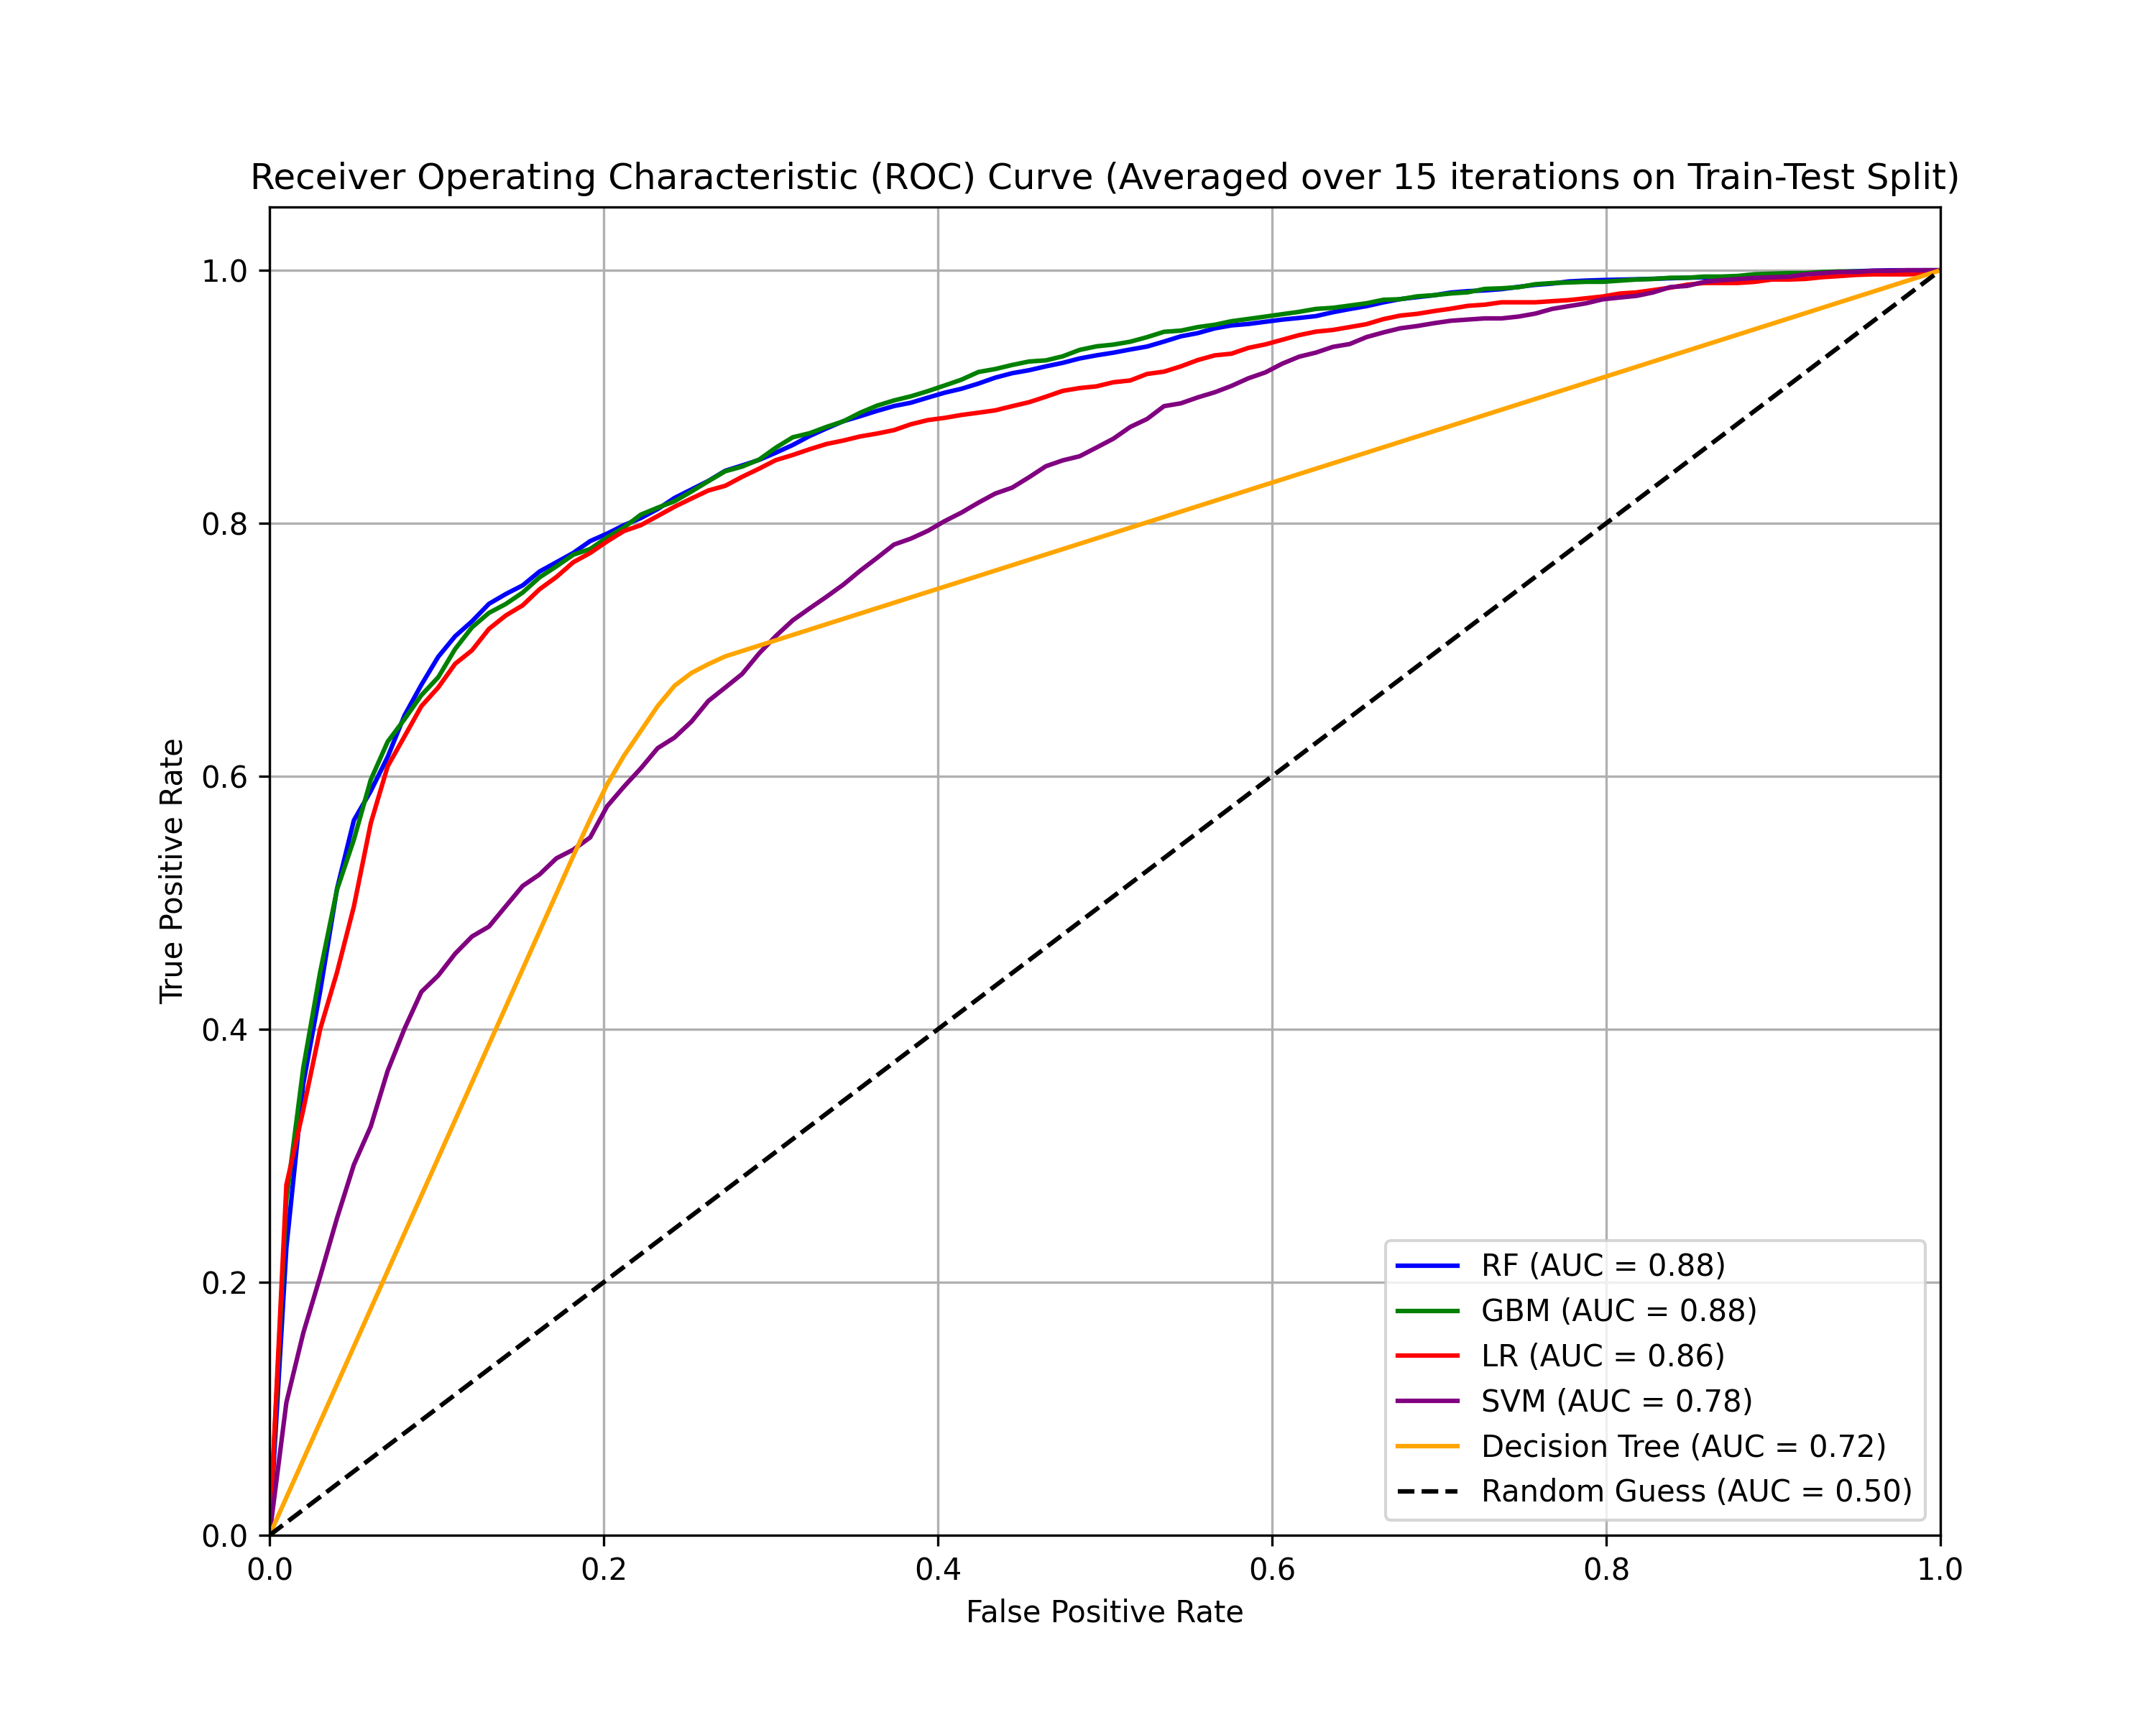
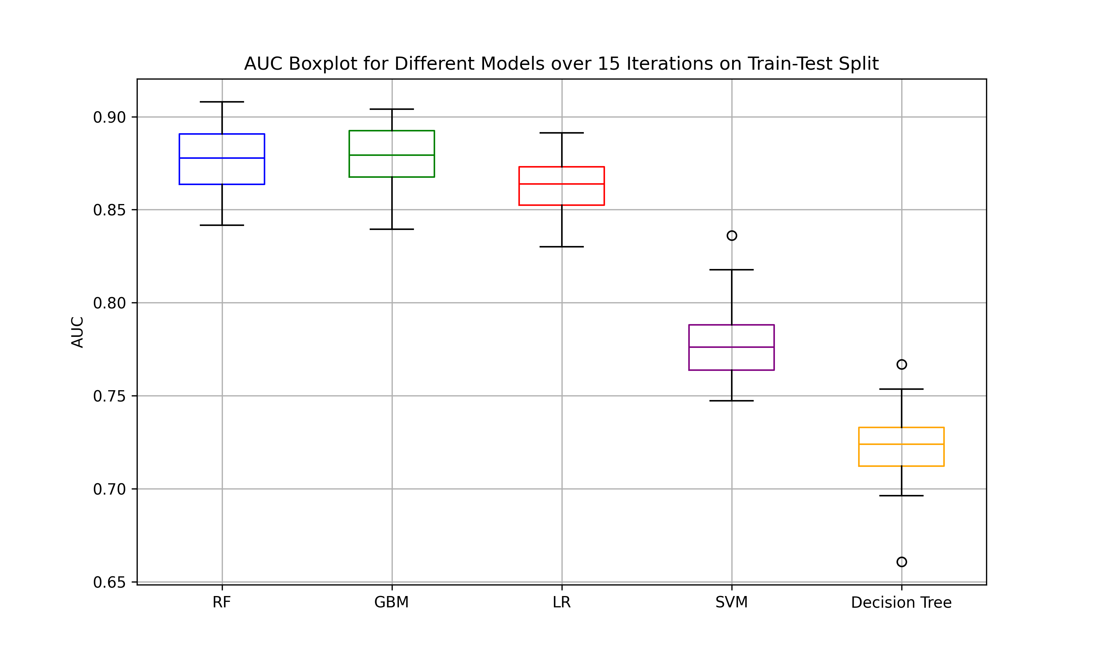
ROC曲线-内部验证

Slide 2
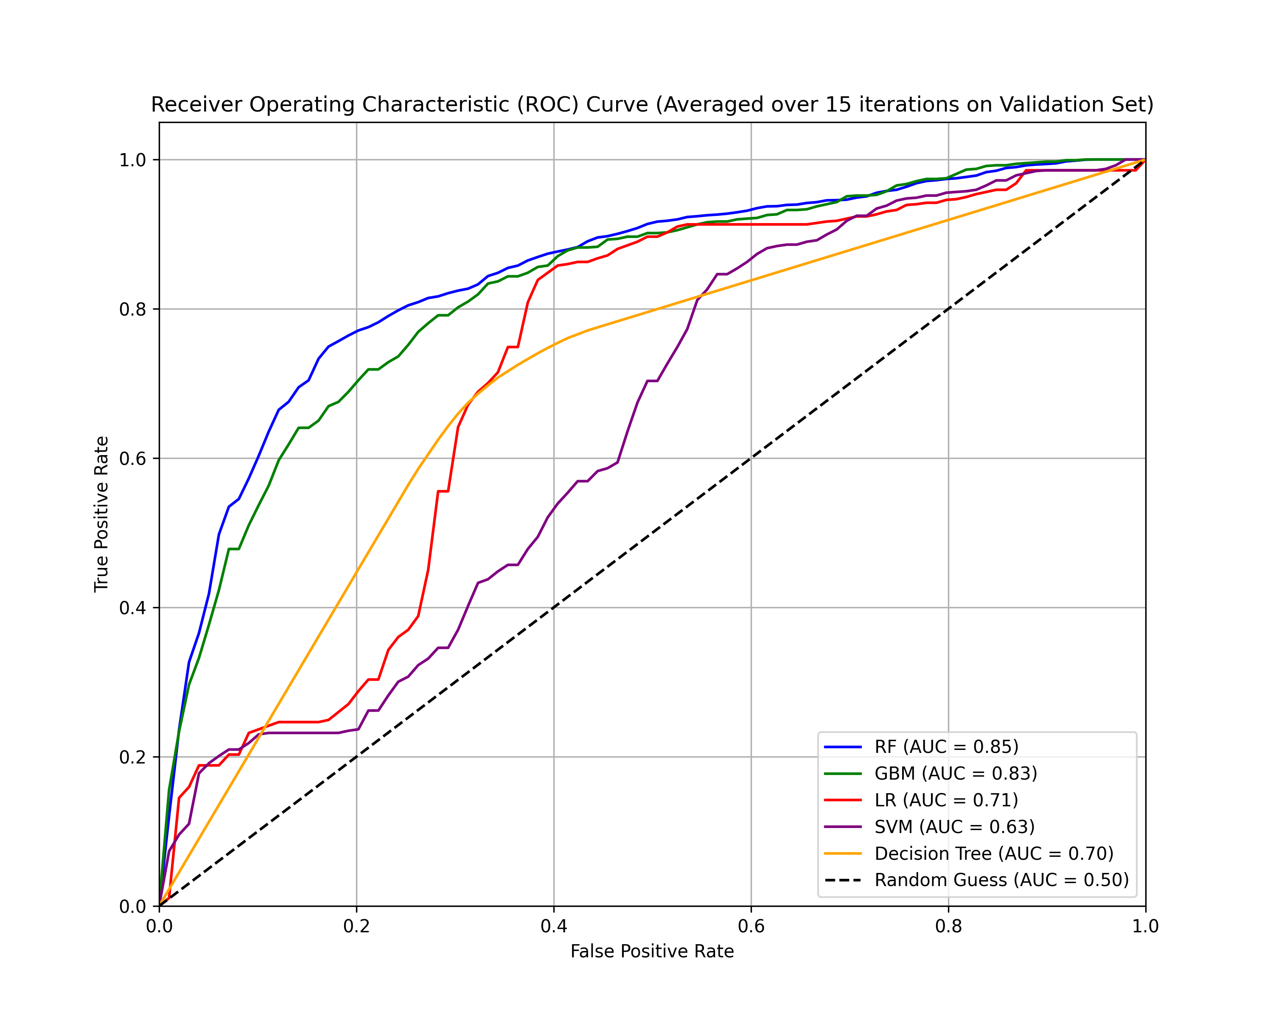
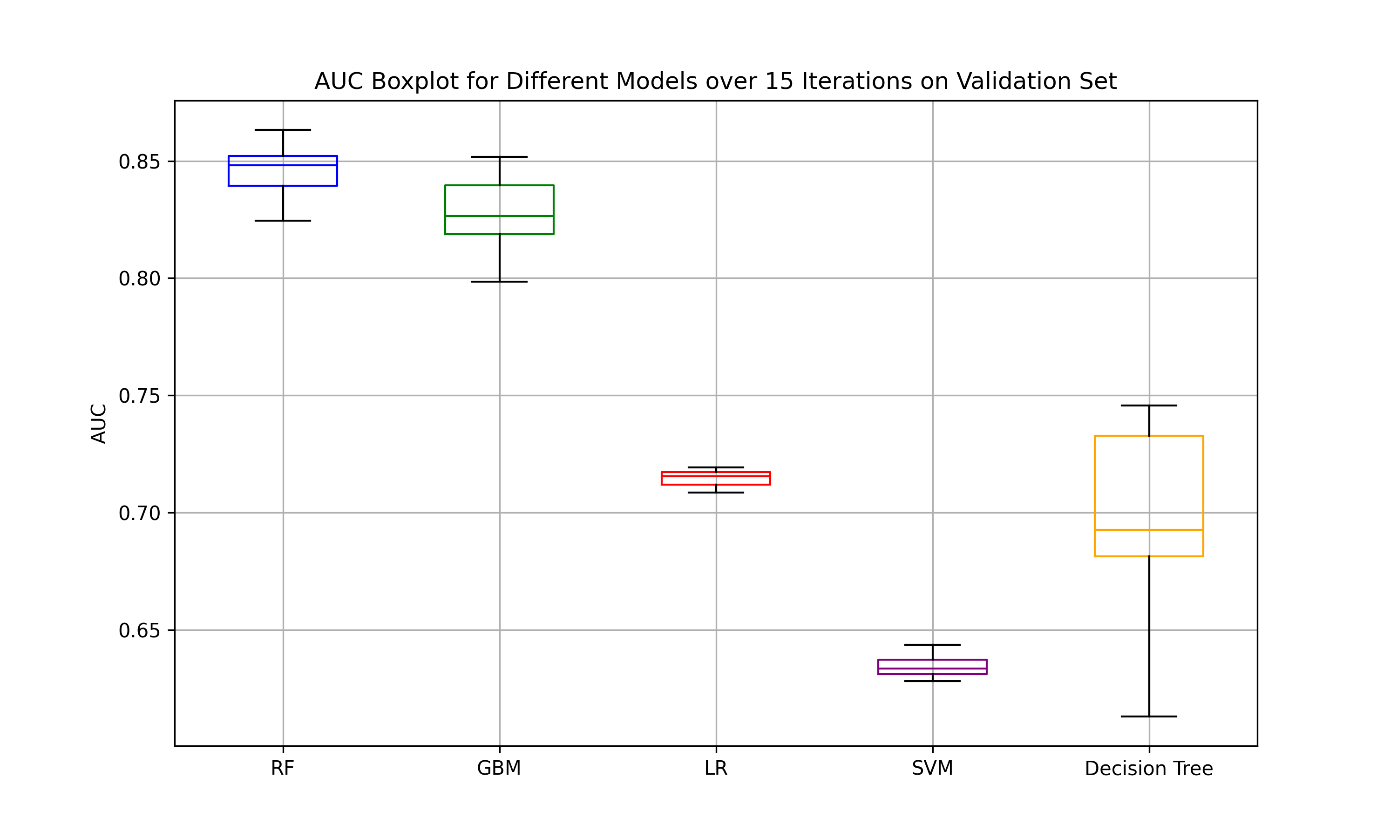
ROC曲线-外部验证队列

Slide 3
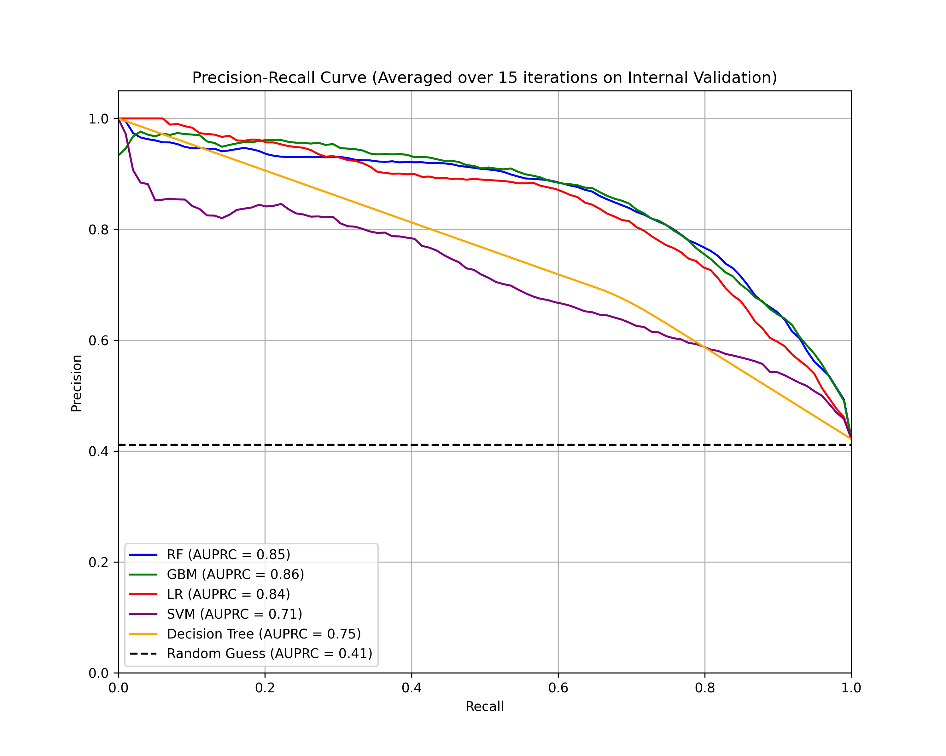
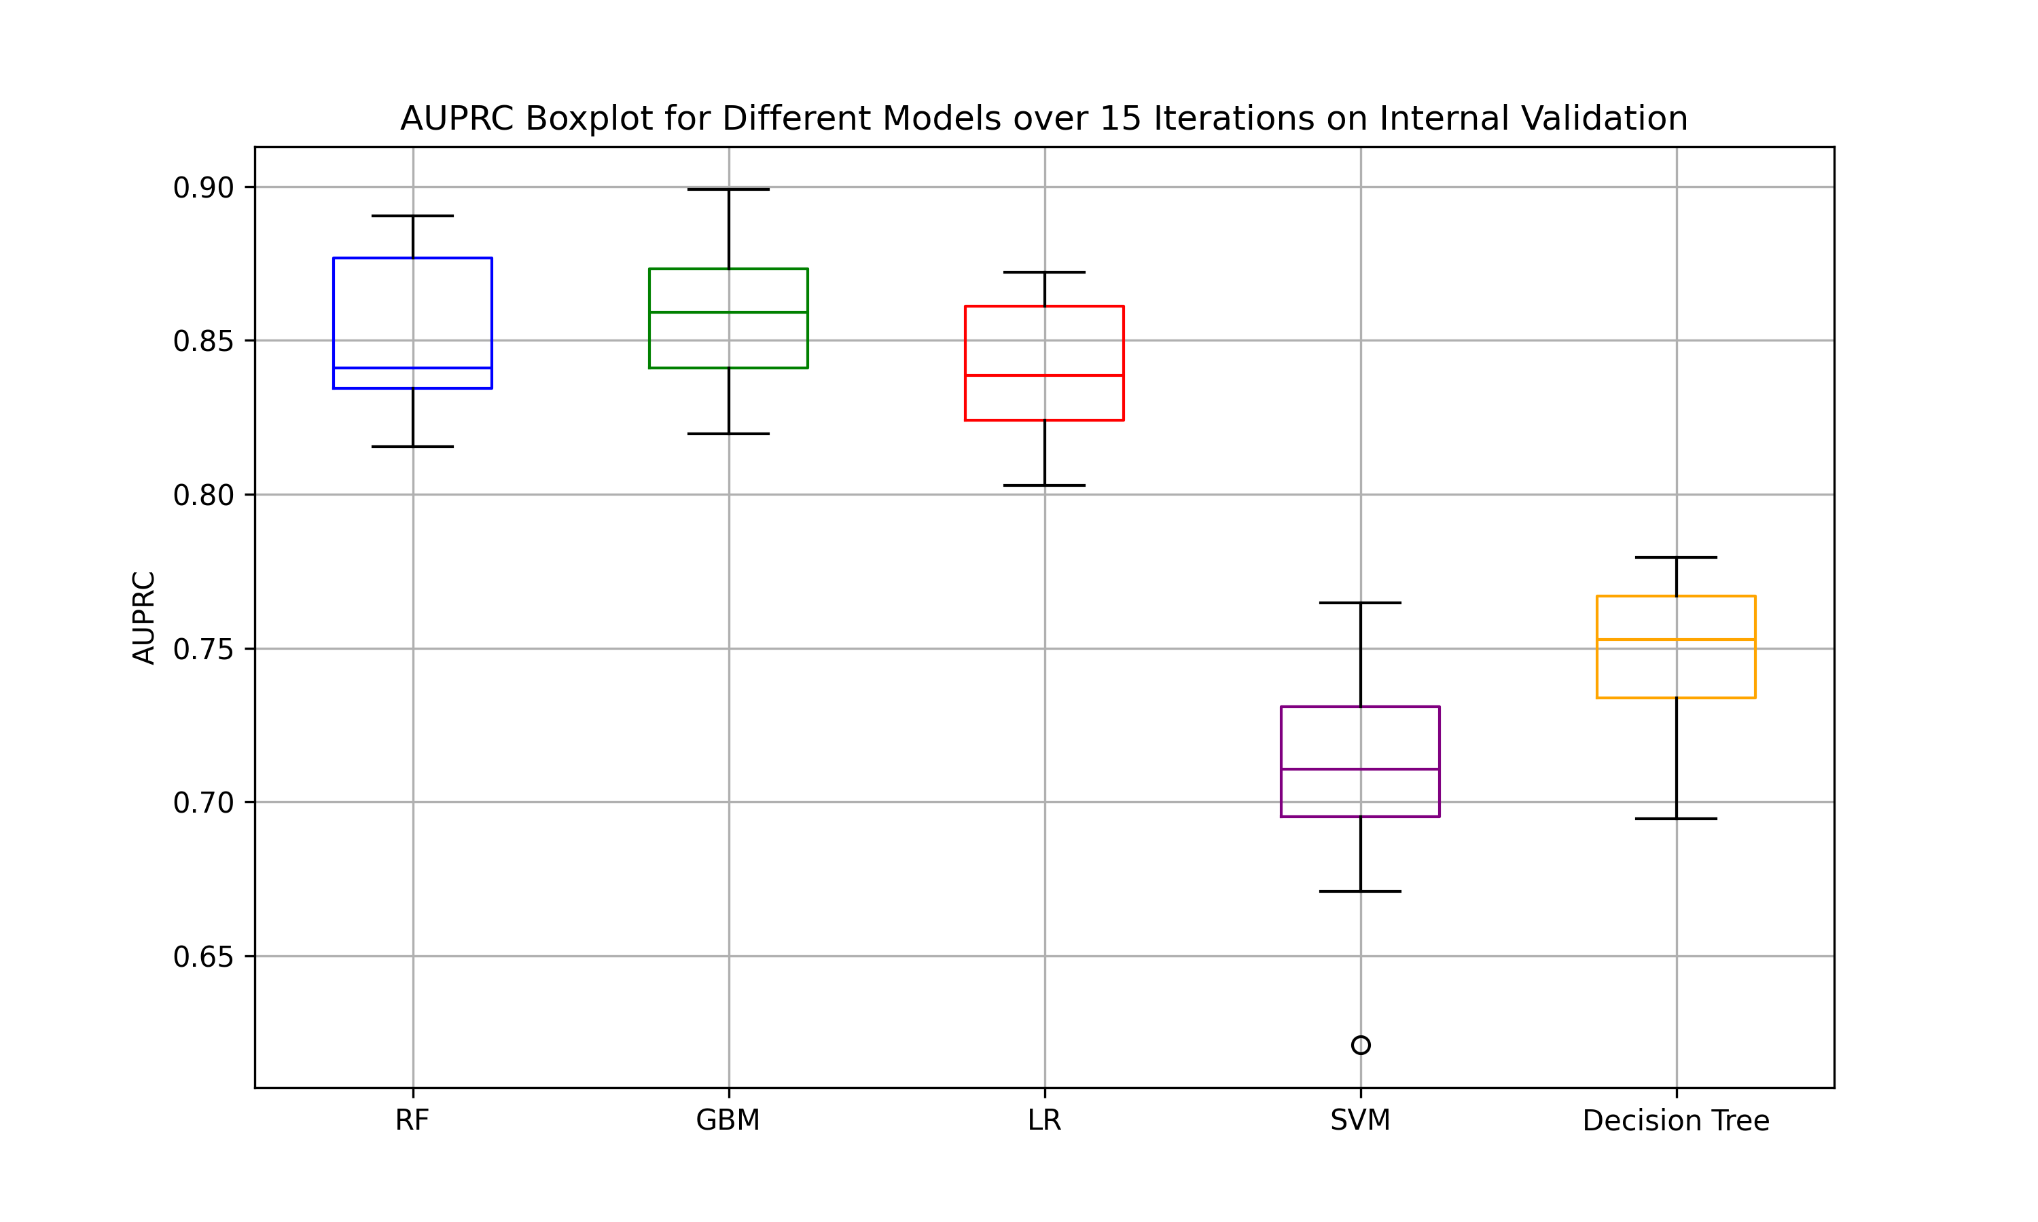
精确率-召回率曲线（PR曲线）——内部队列
Notes:
精确率和召回率又被叫做查准率和查全率，可以通过P-R图进行表示。以逻辑回归举例，其输出值是0-1之间的数字。 因此，如果我们想要判断用户的好坏，那么就必须定一个阈值。 比如大于0.5指定为好用户，小于0.5指定为坏用户，然后就可以得到相应的精确率和召回率。

Slide 4
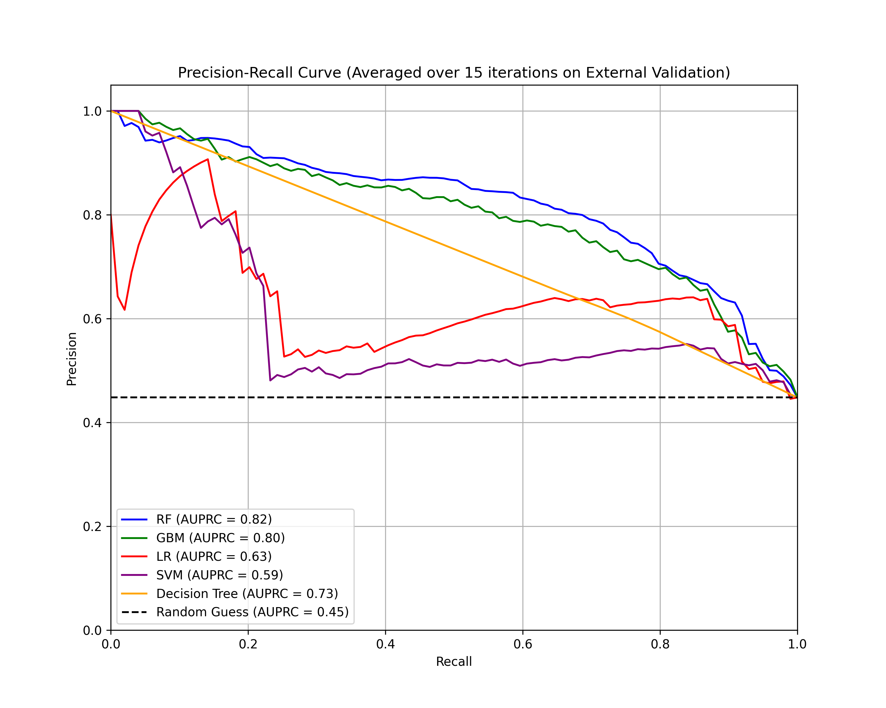
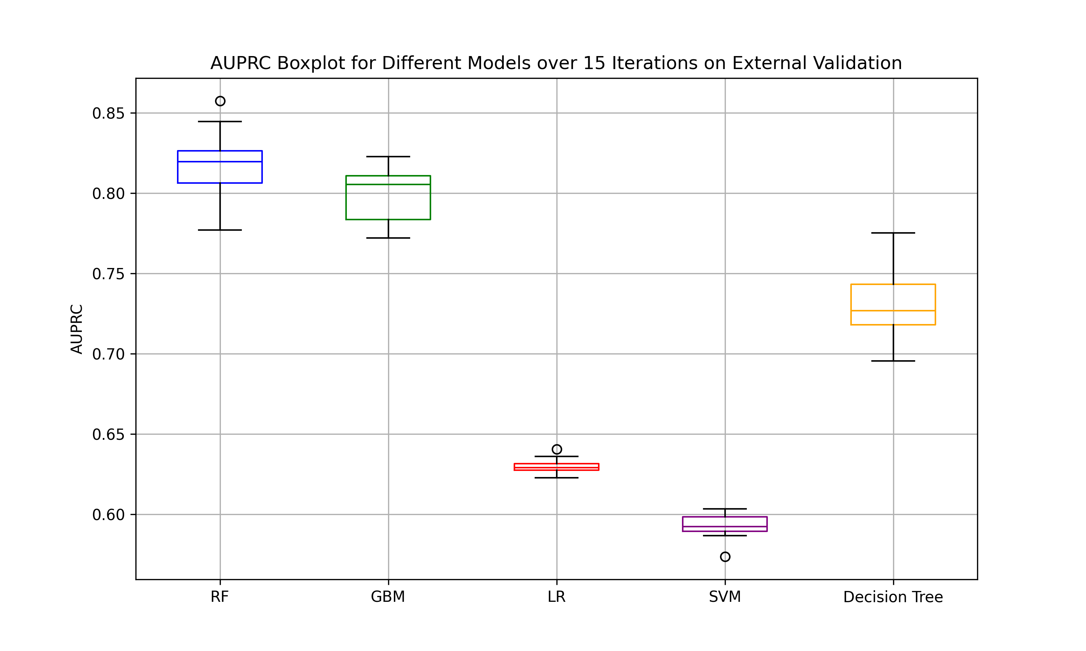
精确率-召回率曲线（PR曲线）——外部验证队列
Notes:
精确率和召回率又被叫做查准率和查全率，可以通过P-R图进行表示。以逻辑回归举例，其输出值是0-1之间的数字。 因此，如果我们想要判断用户的好坏，那么就必须定一个阈值。 比如大于0.5指定为好用户，小于0.5指定为坏用户，然后就可以得到相应的精确率和召回率。

Slide 5
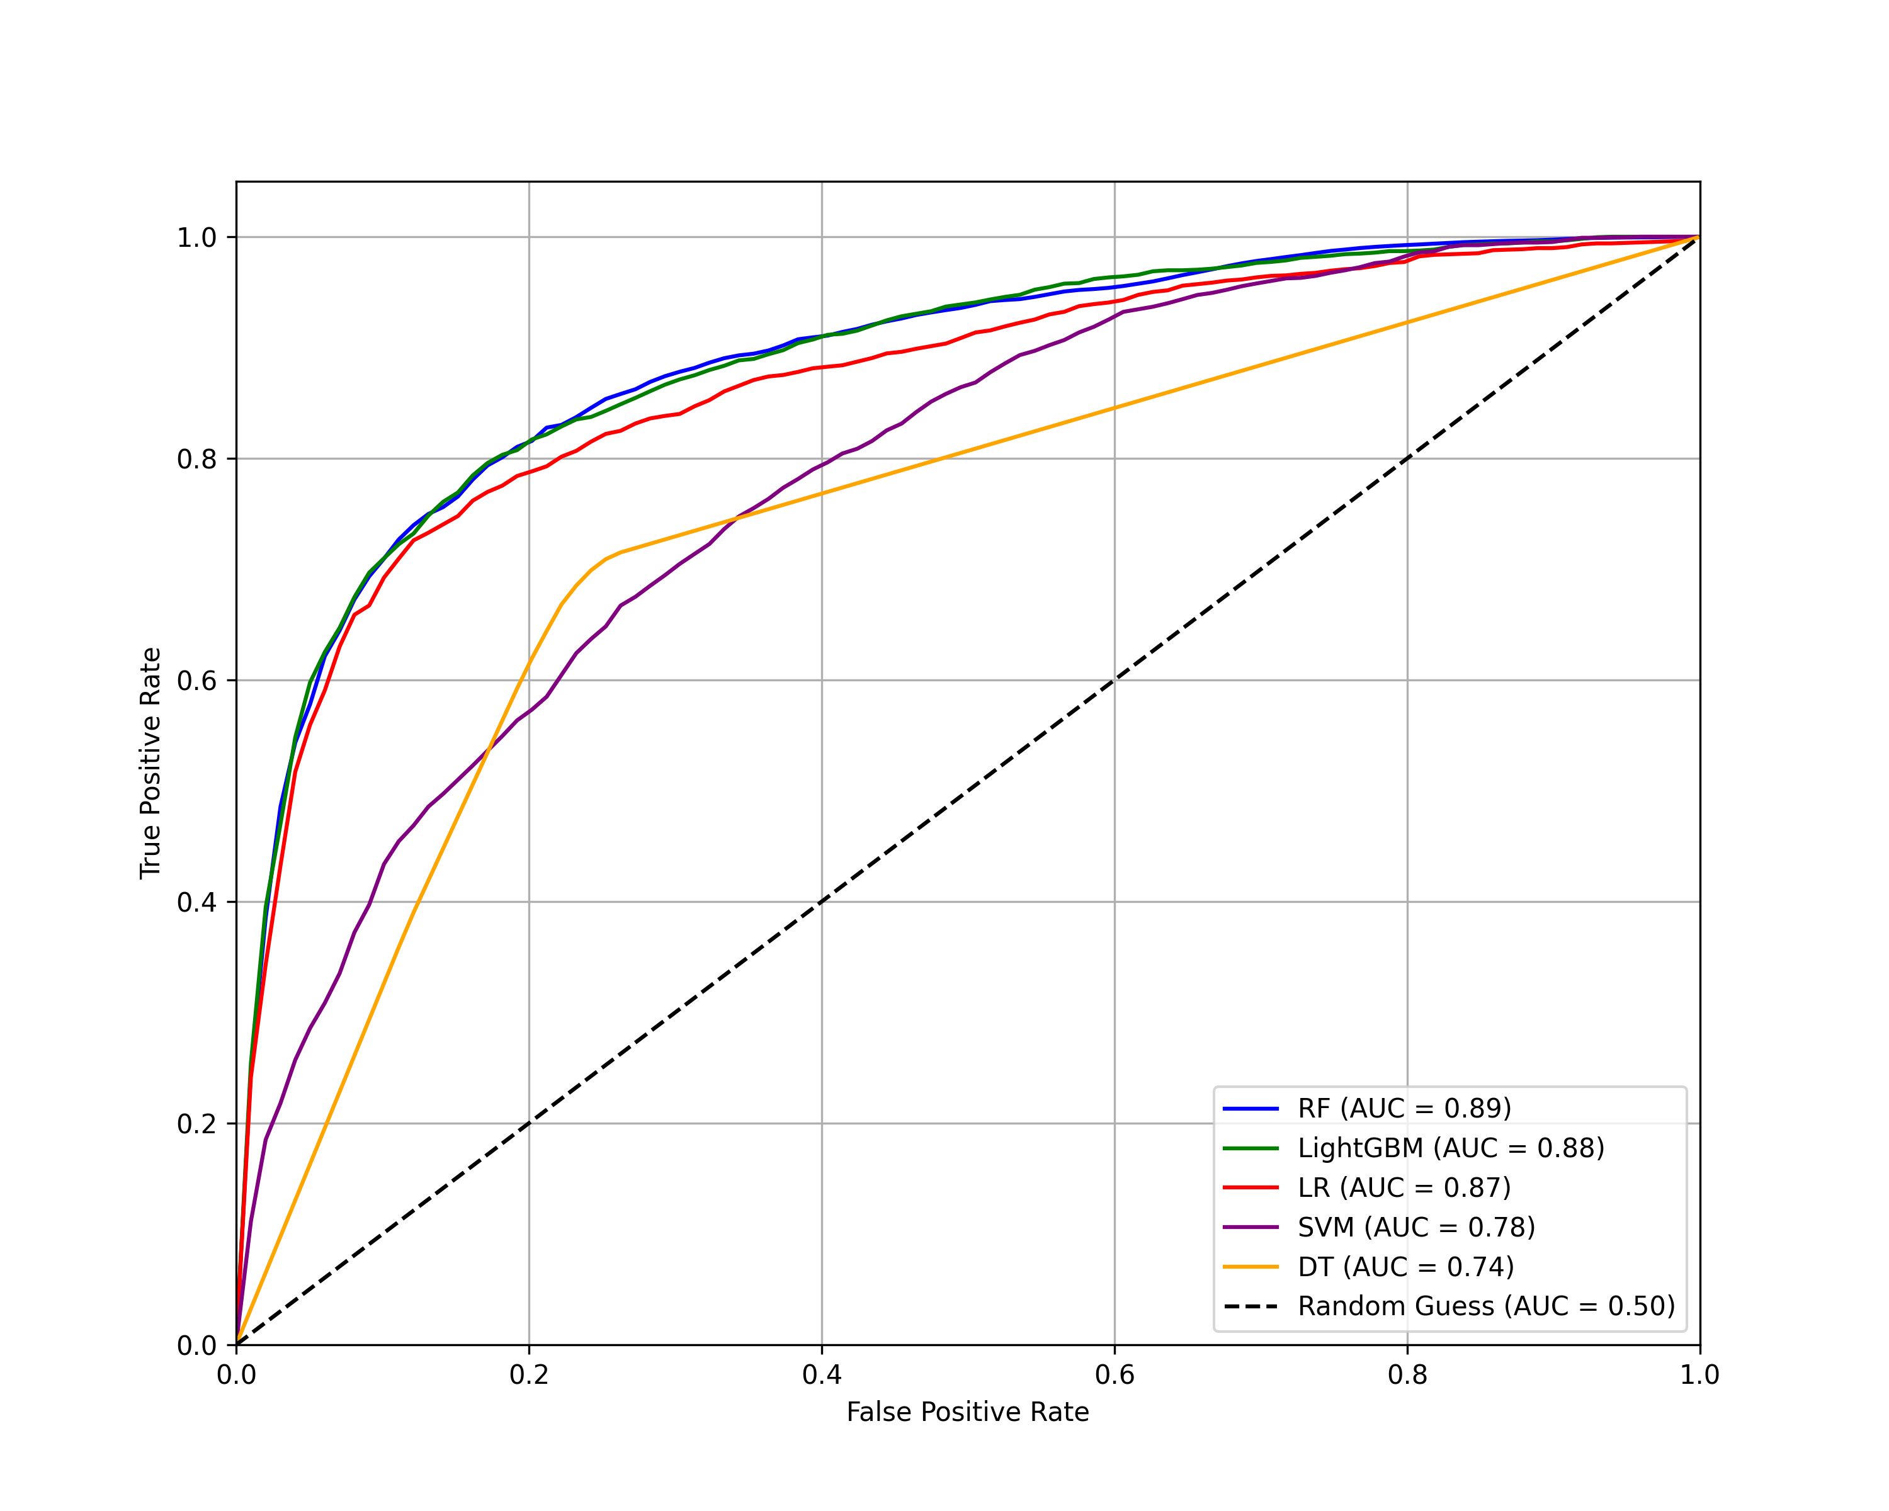
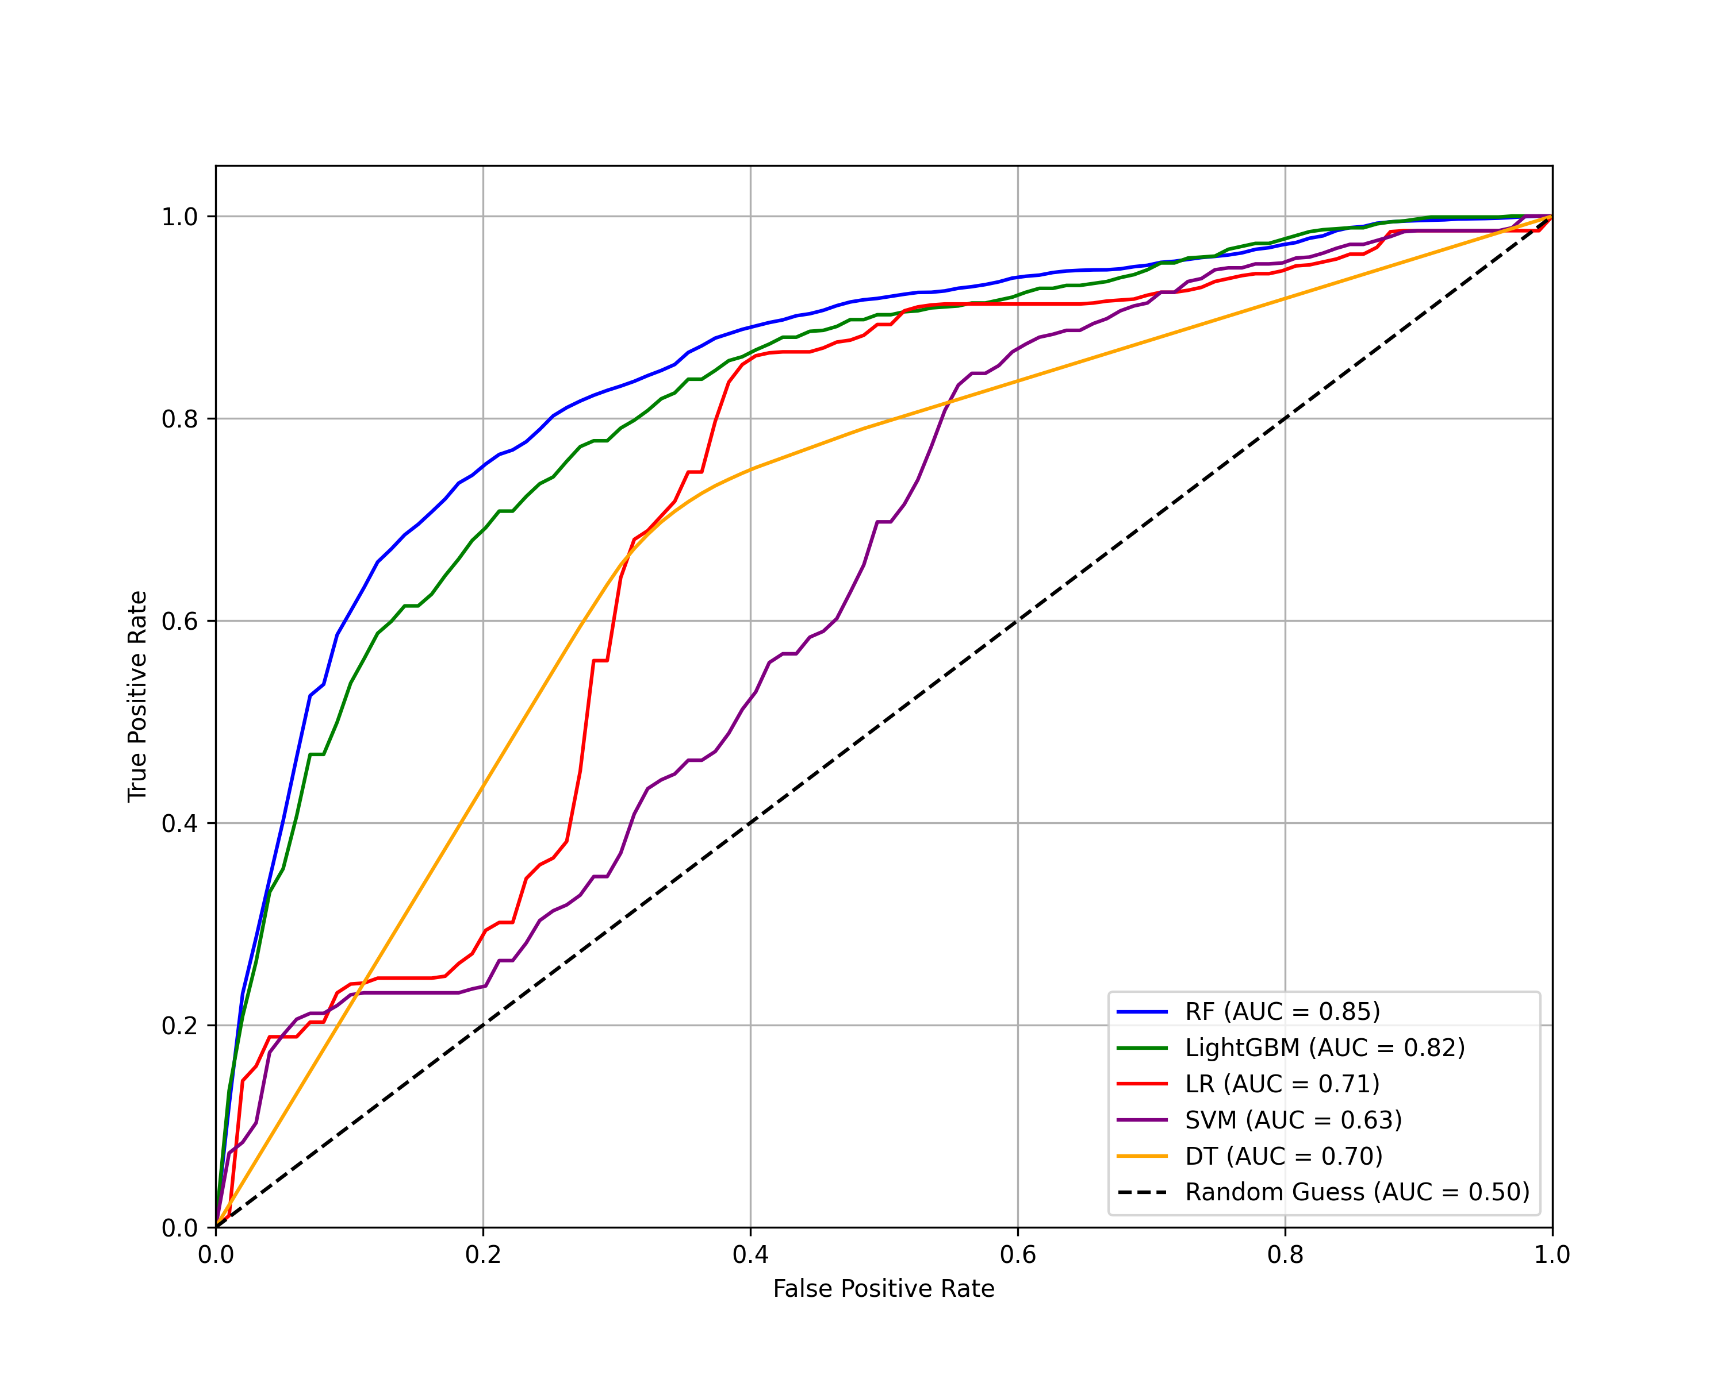
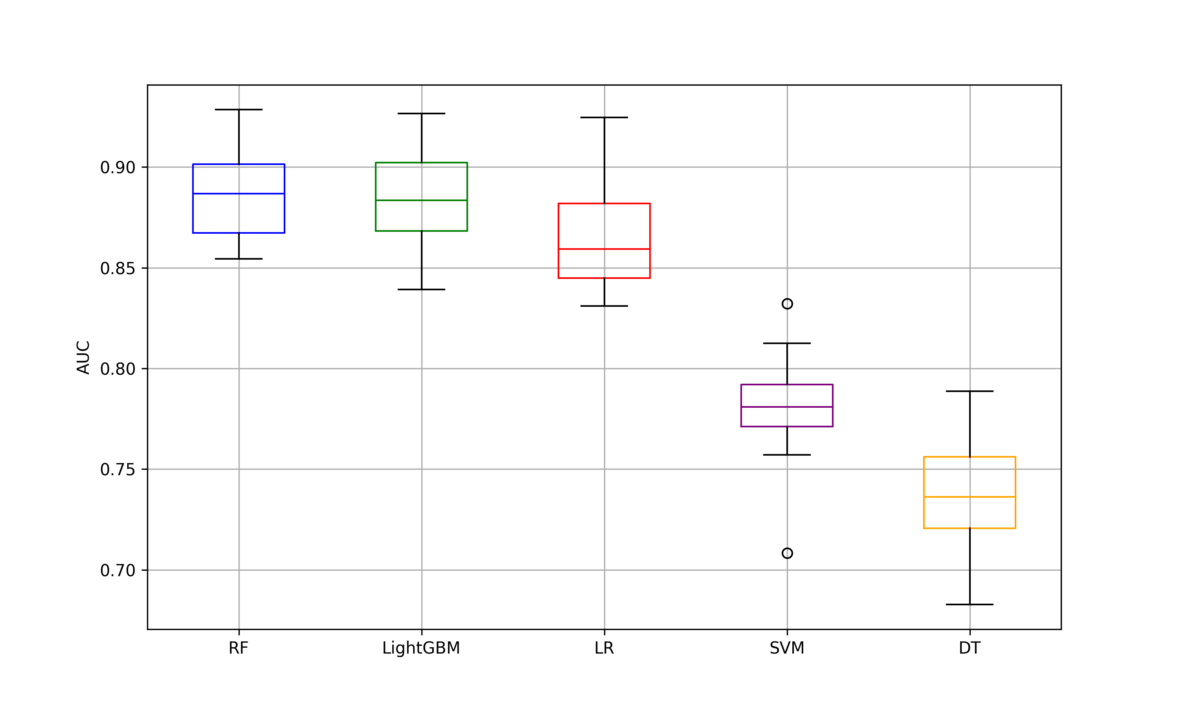
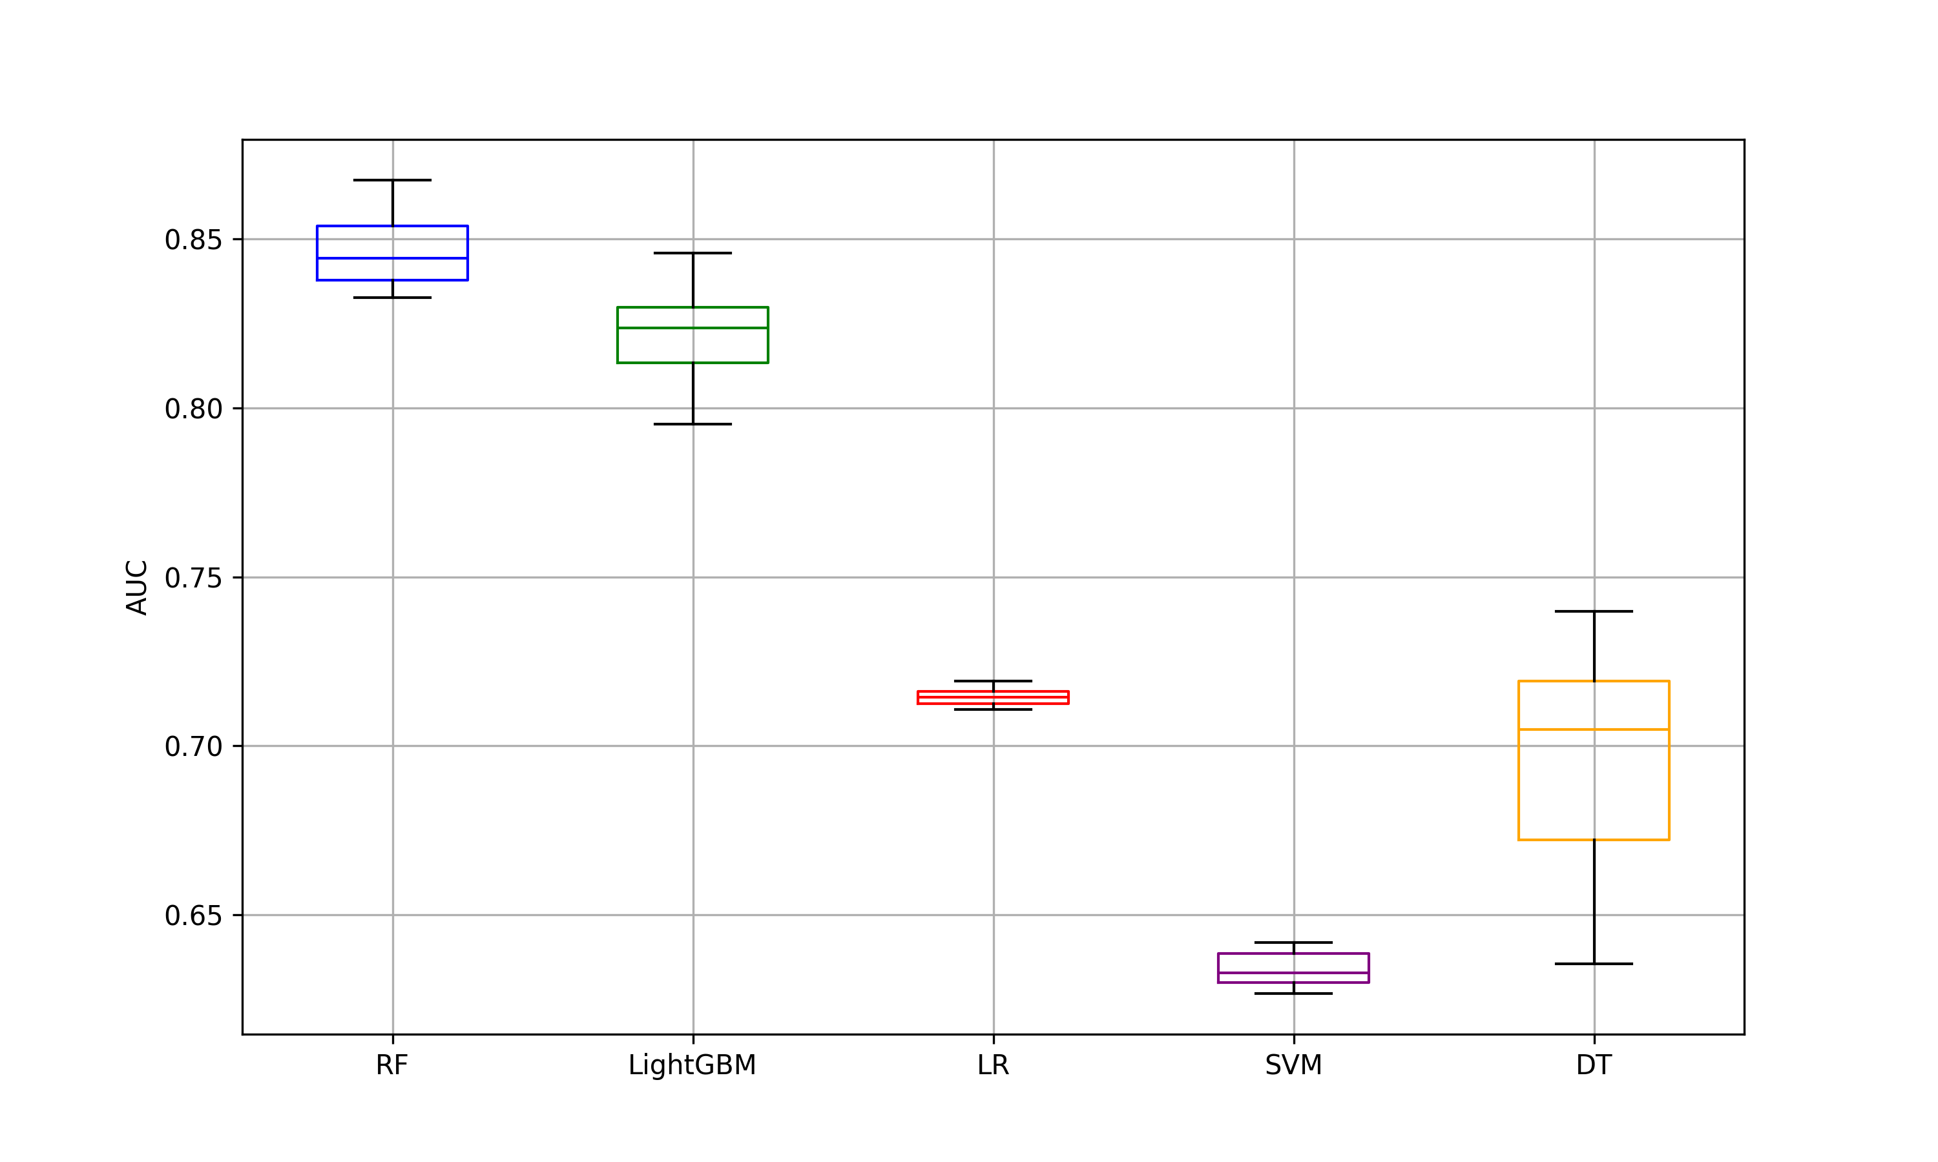
(A)
(C)
(B)
(D)

Slide 6
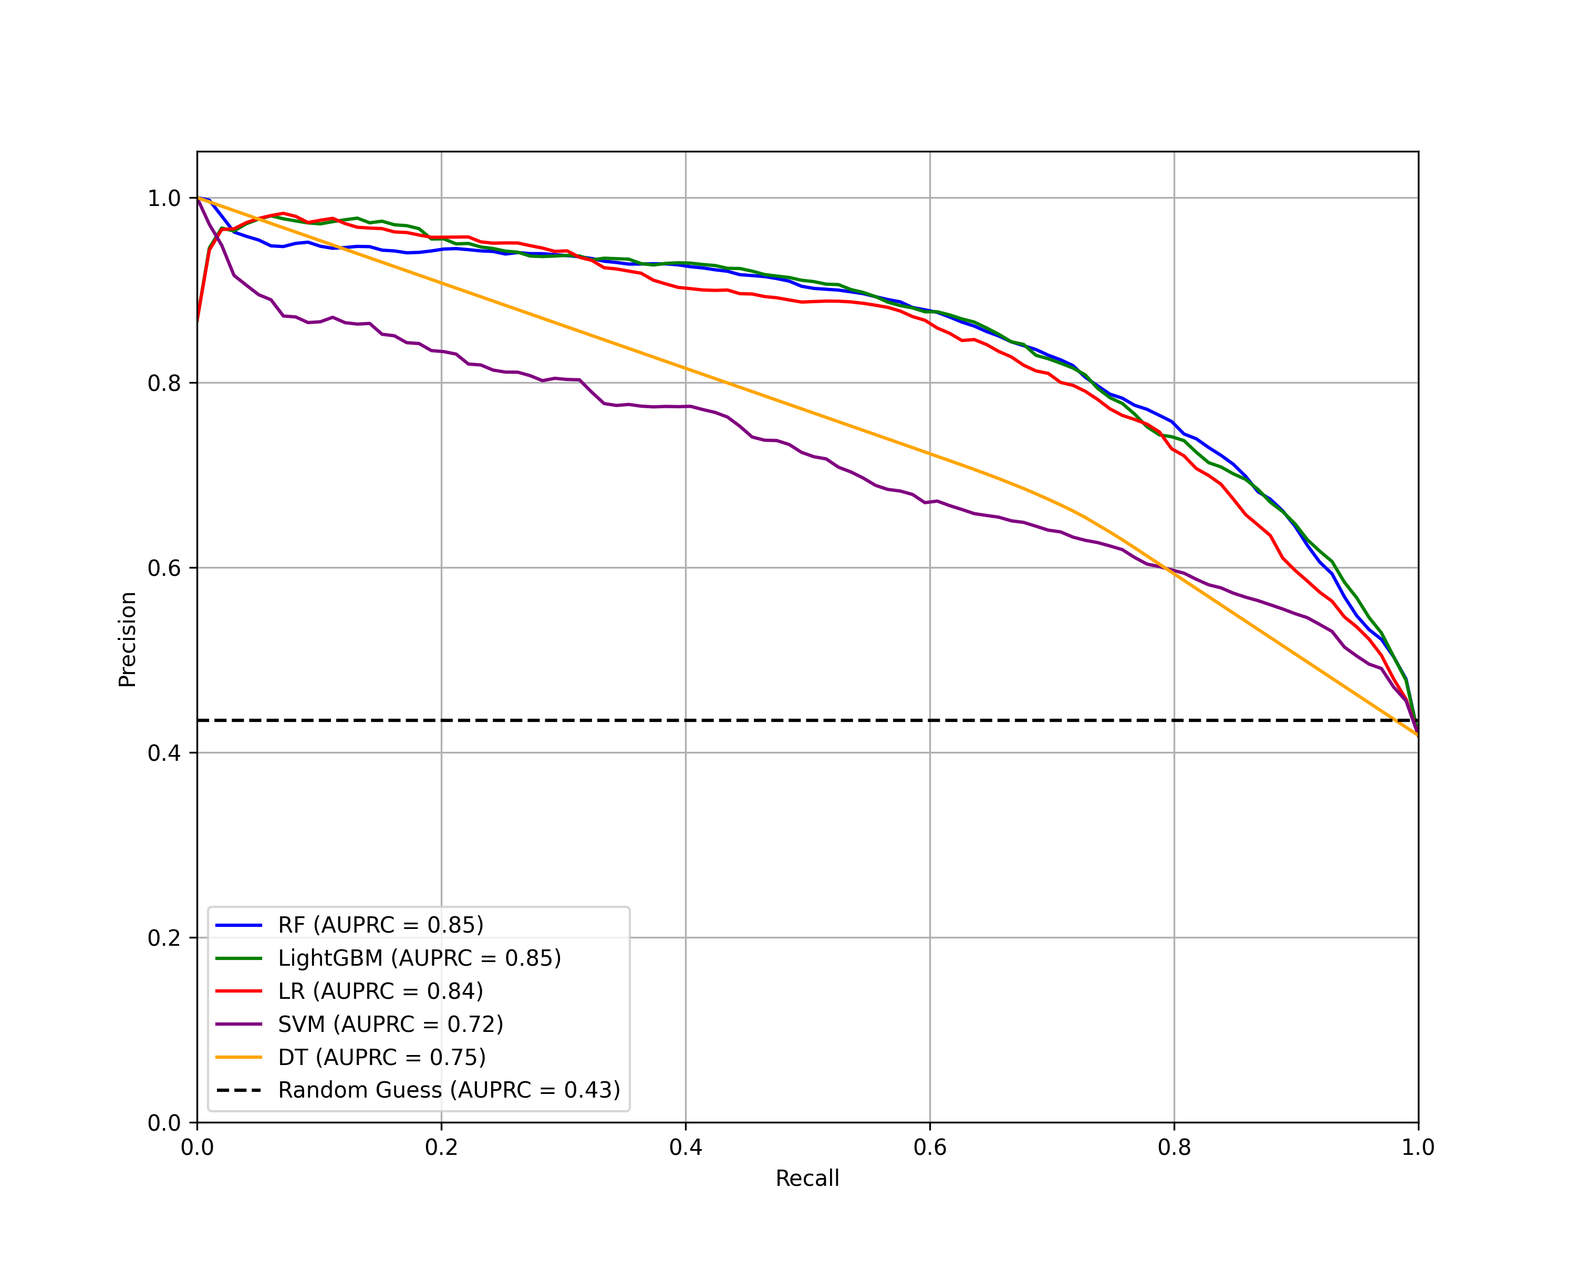
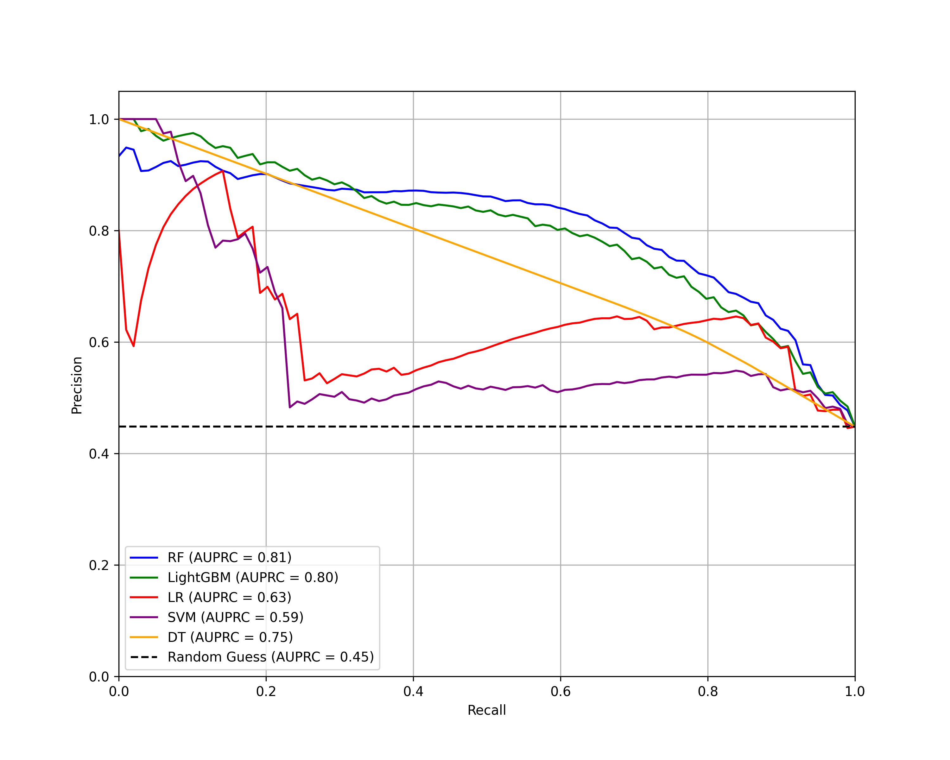
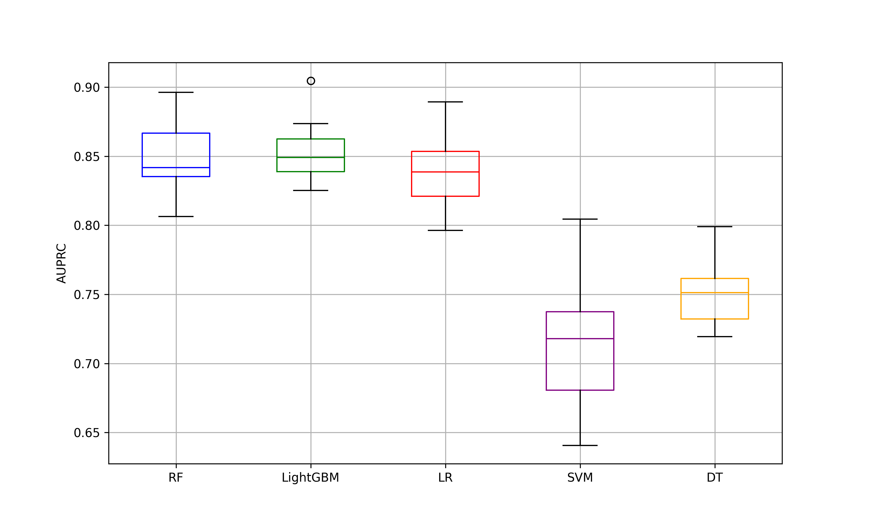
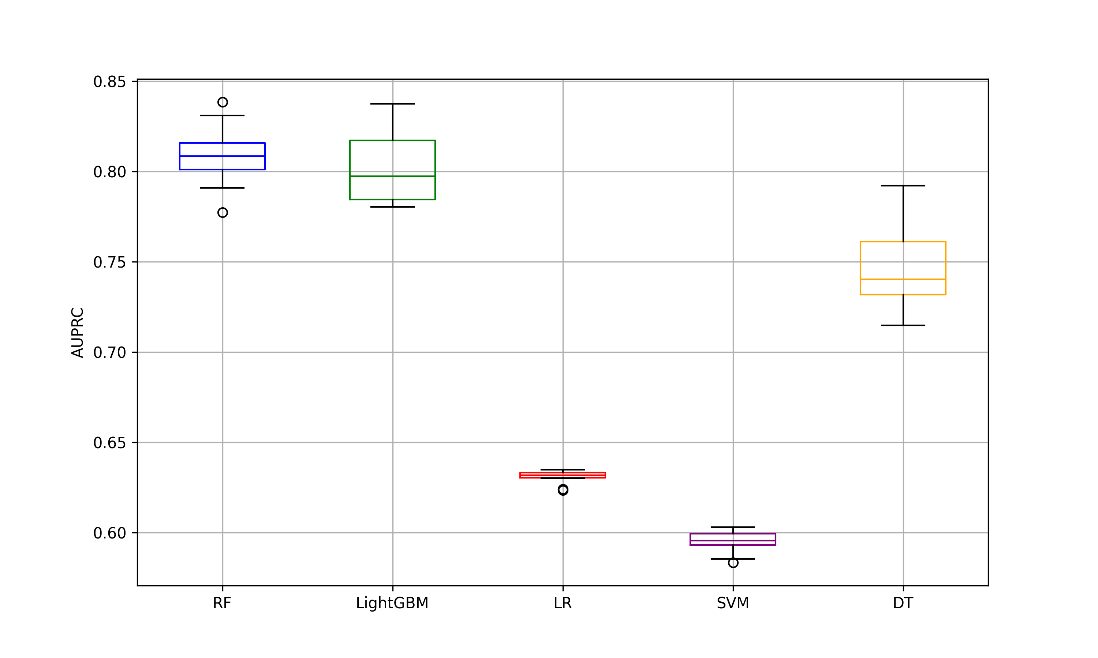
(A)
(C)
(B)
(D)

Slide 7
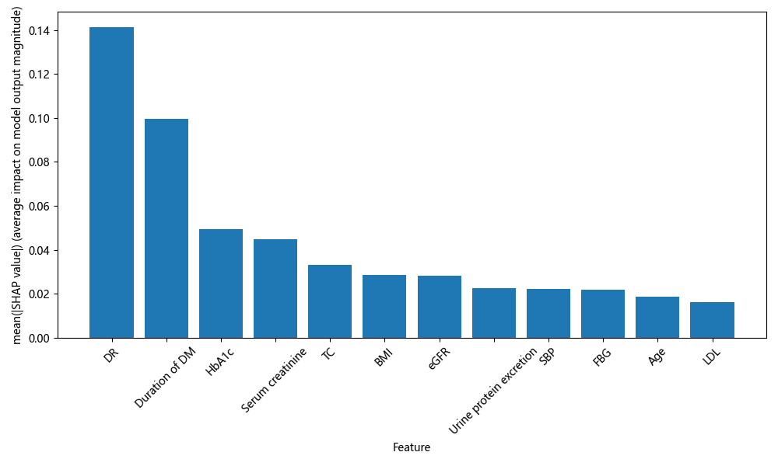
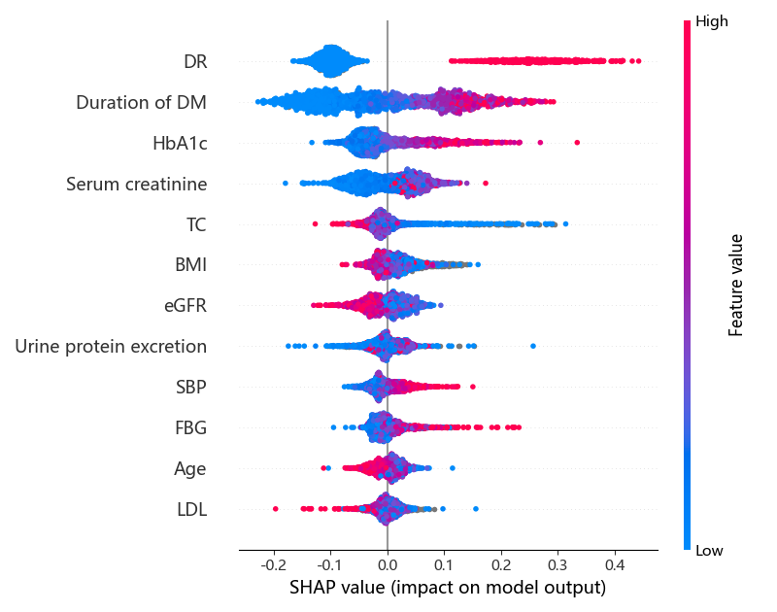
SHAP
(A)
(B)

Slide 8
